Slide 1

사이트 주소 : https://coinmarketcap.com/exchanges/volume/24-hour/all/
파일명 : 당일 날짜.csv
파일속 date 값 : 당일 날짜 -1

Slide 2
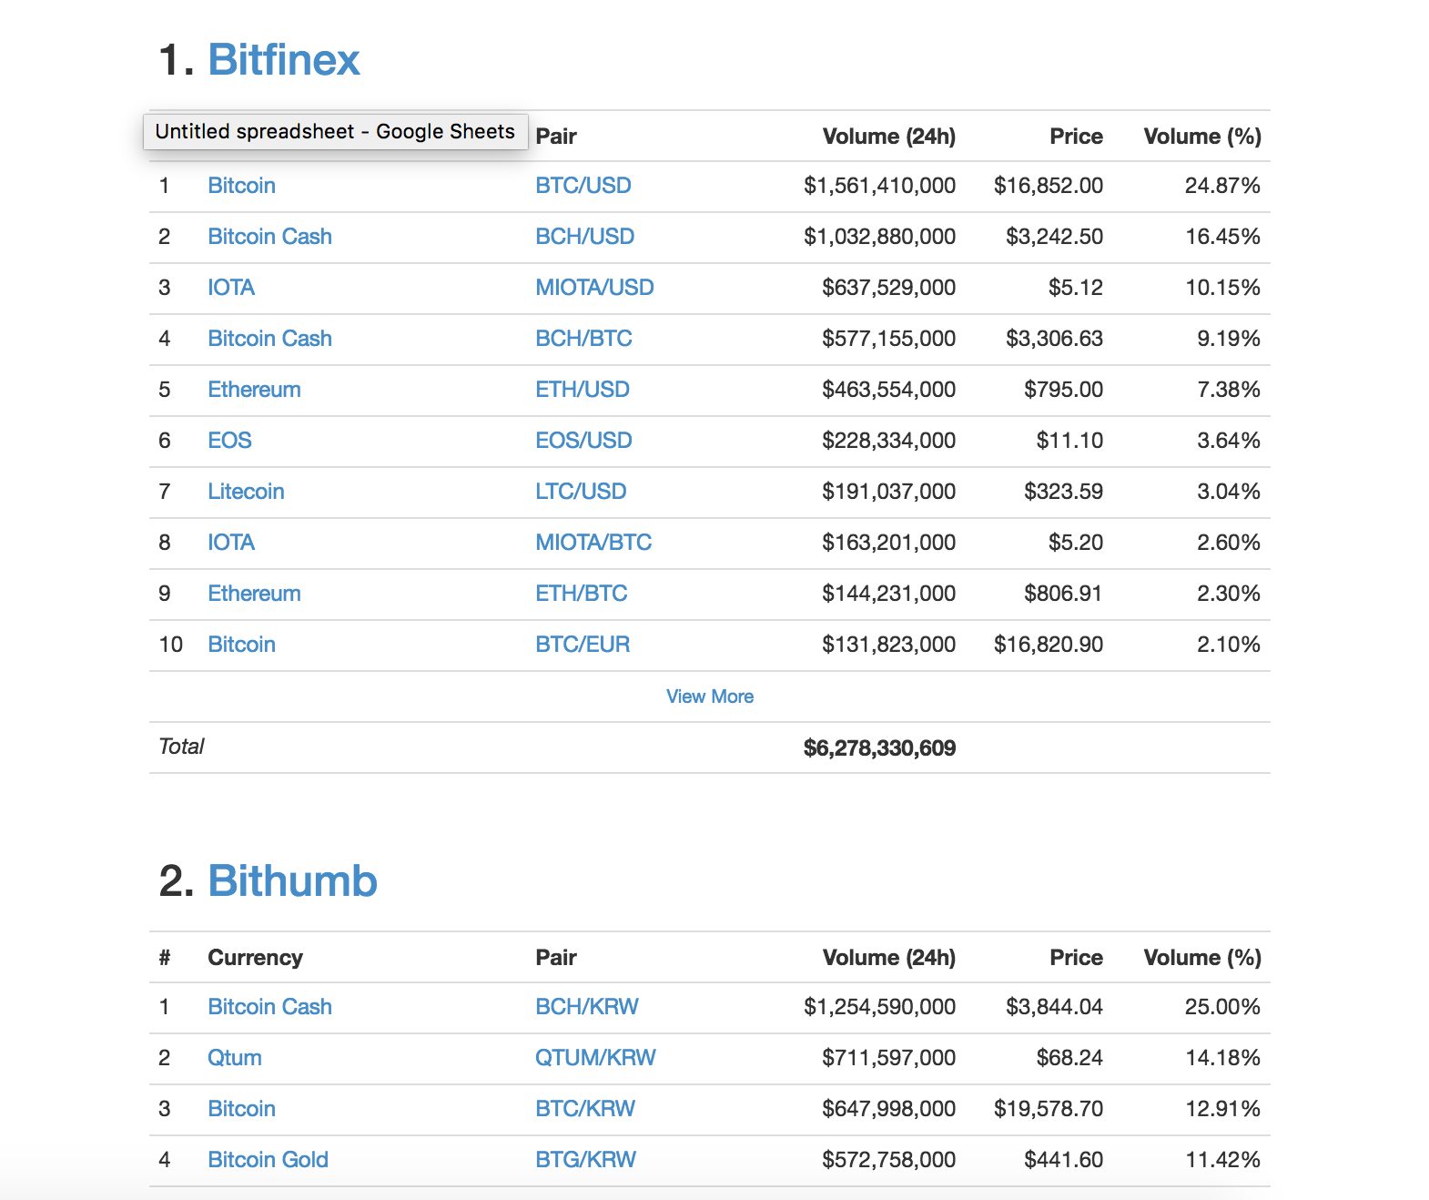
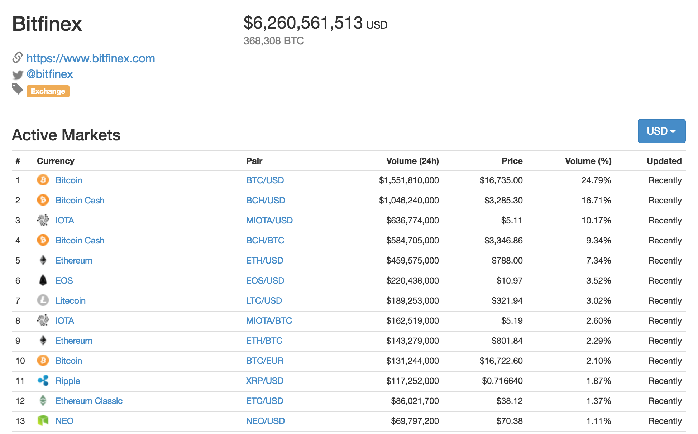
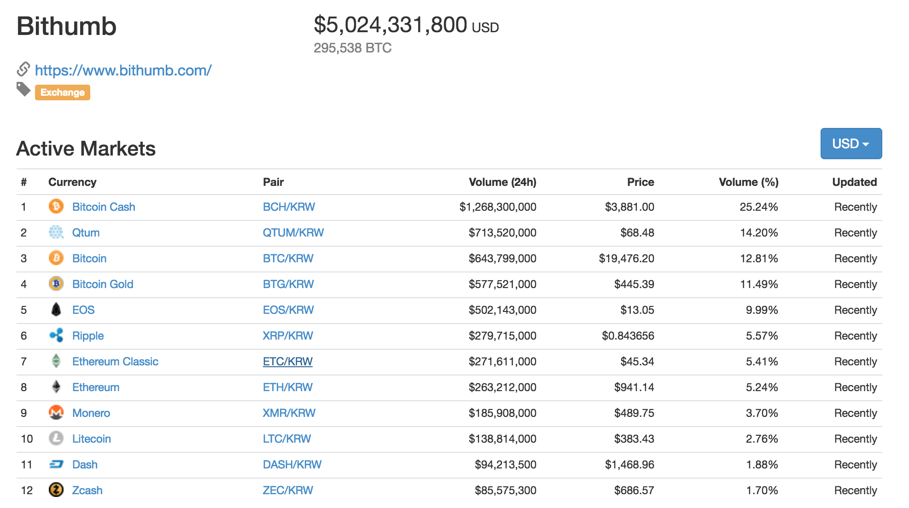
https://coinmarketcap.com/exchanges/volume/24-hour/all/
클릭
클릭

Slide 3
 | Name | Currency | Base | Counter | Volume($) | Price | Volume(%) | date
0 | Bitfinex
1 | Bitfinex
2 | Bitfinex
3 | Bitfinex
4 | Bitfinex
5 | Bithumb
6 | Bithumb
7 | Bithumb
8 | Bithumb
9 | Bithumb

Slide 4
 | Name | Currency | Base | Counter | Volume($) | Price | Volume(%) | date
0 | Bitfinex | Bitcoin | BTC | USD | 950055500 | 16785 | 0.2473 | 2017-12-14
1 | Bitfinex | Ethereum | ETH | USD | 385835000 | 711.935 | 0.1392 | 2017-12-14
2 | Bitfinex | Litecoin | LTC | USD | 281898500 | 300.2 | 0.0874 | 2017-12-14
3 | Bitfinex | EOS | EOS | USD | 197471000 | 7.985 | 0.0714 | 2017-12-14

